Slide 1
Klimawandel, Treibhausgas-Emissionen
Einführung
Version: 13. Nov. 2023
Die Sammlung steht unter offenen Lizenzen, überwiegend CC BY-SA 4.0. Bilder sind teilweise abweichend
lizenziert, Logos ohne Nachnutzungsrechte.
Siehe zum Kontext: Datei „Klimafreundlich Leben Einführung zu Klimakatastrophe“ vom 20. Mai 2020
Einführung zu „Klimakatastrophe“ und „Treibhausgas-Emissionen“

Slide 2
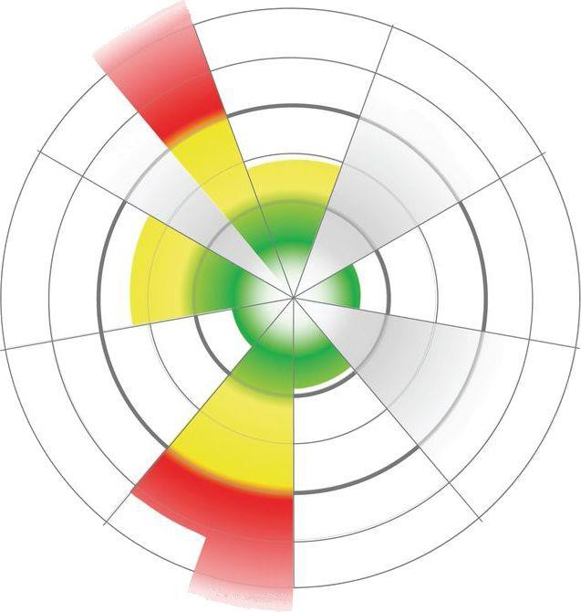
Planetare Belastungsgrenzen
Arten-
sterben
Erderwärmung
„Klimakrise“
Veränderung
der Biosphäre
Neue Stoffe (chemisch/ radioaktiv/biologisch)
Ökosystemfunktionen
Ozonabbau in der
Stratosphäre „Ozonloch“
Landnutzungs- wandel „Ab-
holzung“ etc.
Grenze überschritten bzw. Bedrohung der menschlichen Lebensgrundlagen
Unsicherheitszone bzw. Grenzüber- schreitung steht (kurz) bevor
Sichere Zone (bei Erd- Bevölkerung v. 7 Mrd.)
Auswirkungen unbekannt, noch zu wenig Daten
Aerosole
in der
Atmosphäre
Süßwasser-
nutzung
Phosphor
Versauerung
der Ozeane
Biogeochemische Kreisläufe
Stickstoff
CREDITS: © Gregor Hagedorn, modif. Hermann Hofstetter, CC BY-SA 4.0, Graph recreated after Steffen, Richardson, Rockström, et al. 2015. Planetary boundaries: Guiding human development on a changing planet (CLOSED CONTENT). Long citation: Will Steffen, Katherine Richardson, Johan Rockström, et al. 2015. Planetary boundaries: Guiding human development on a changing planet. Science 347: 1259855 DOI: 10.1126/science.1259855. [SlideID:1228]

Slide 3
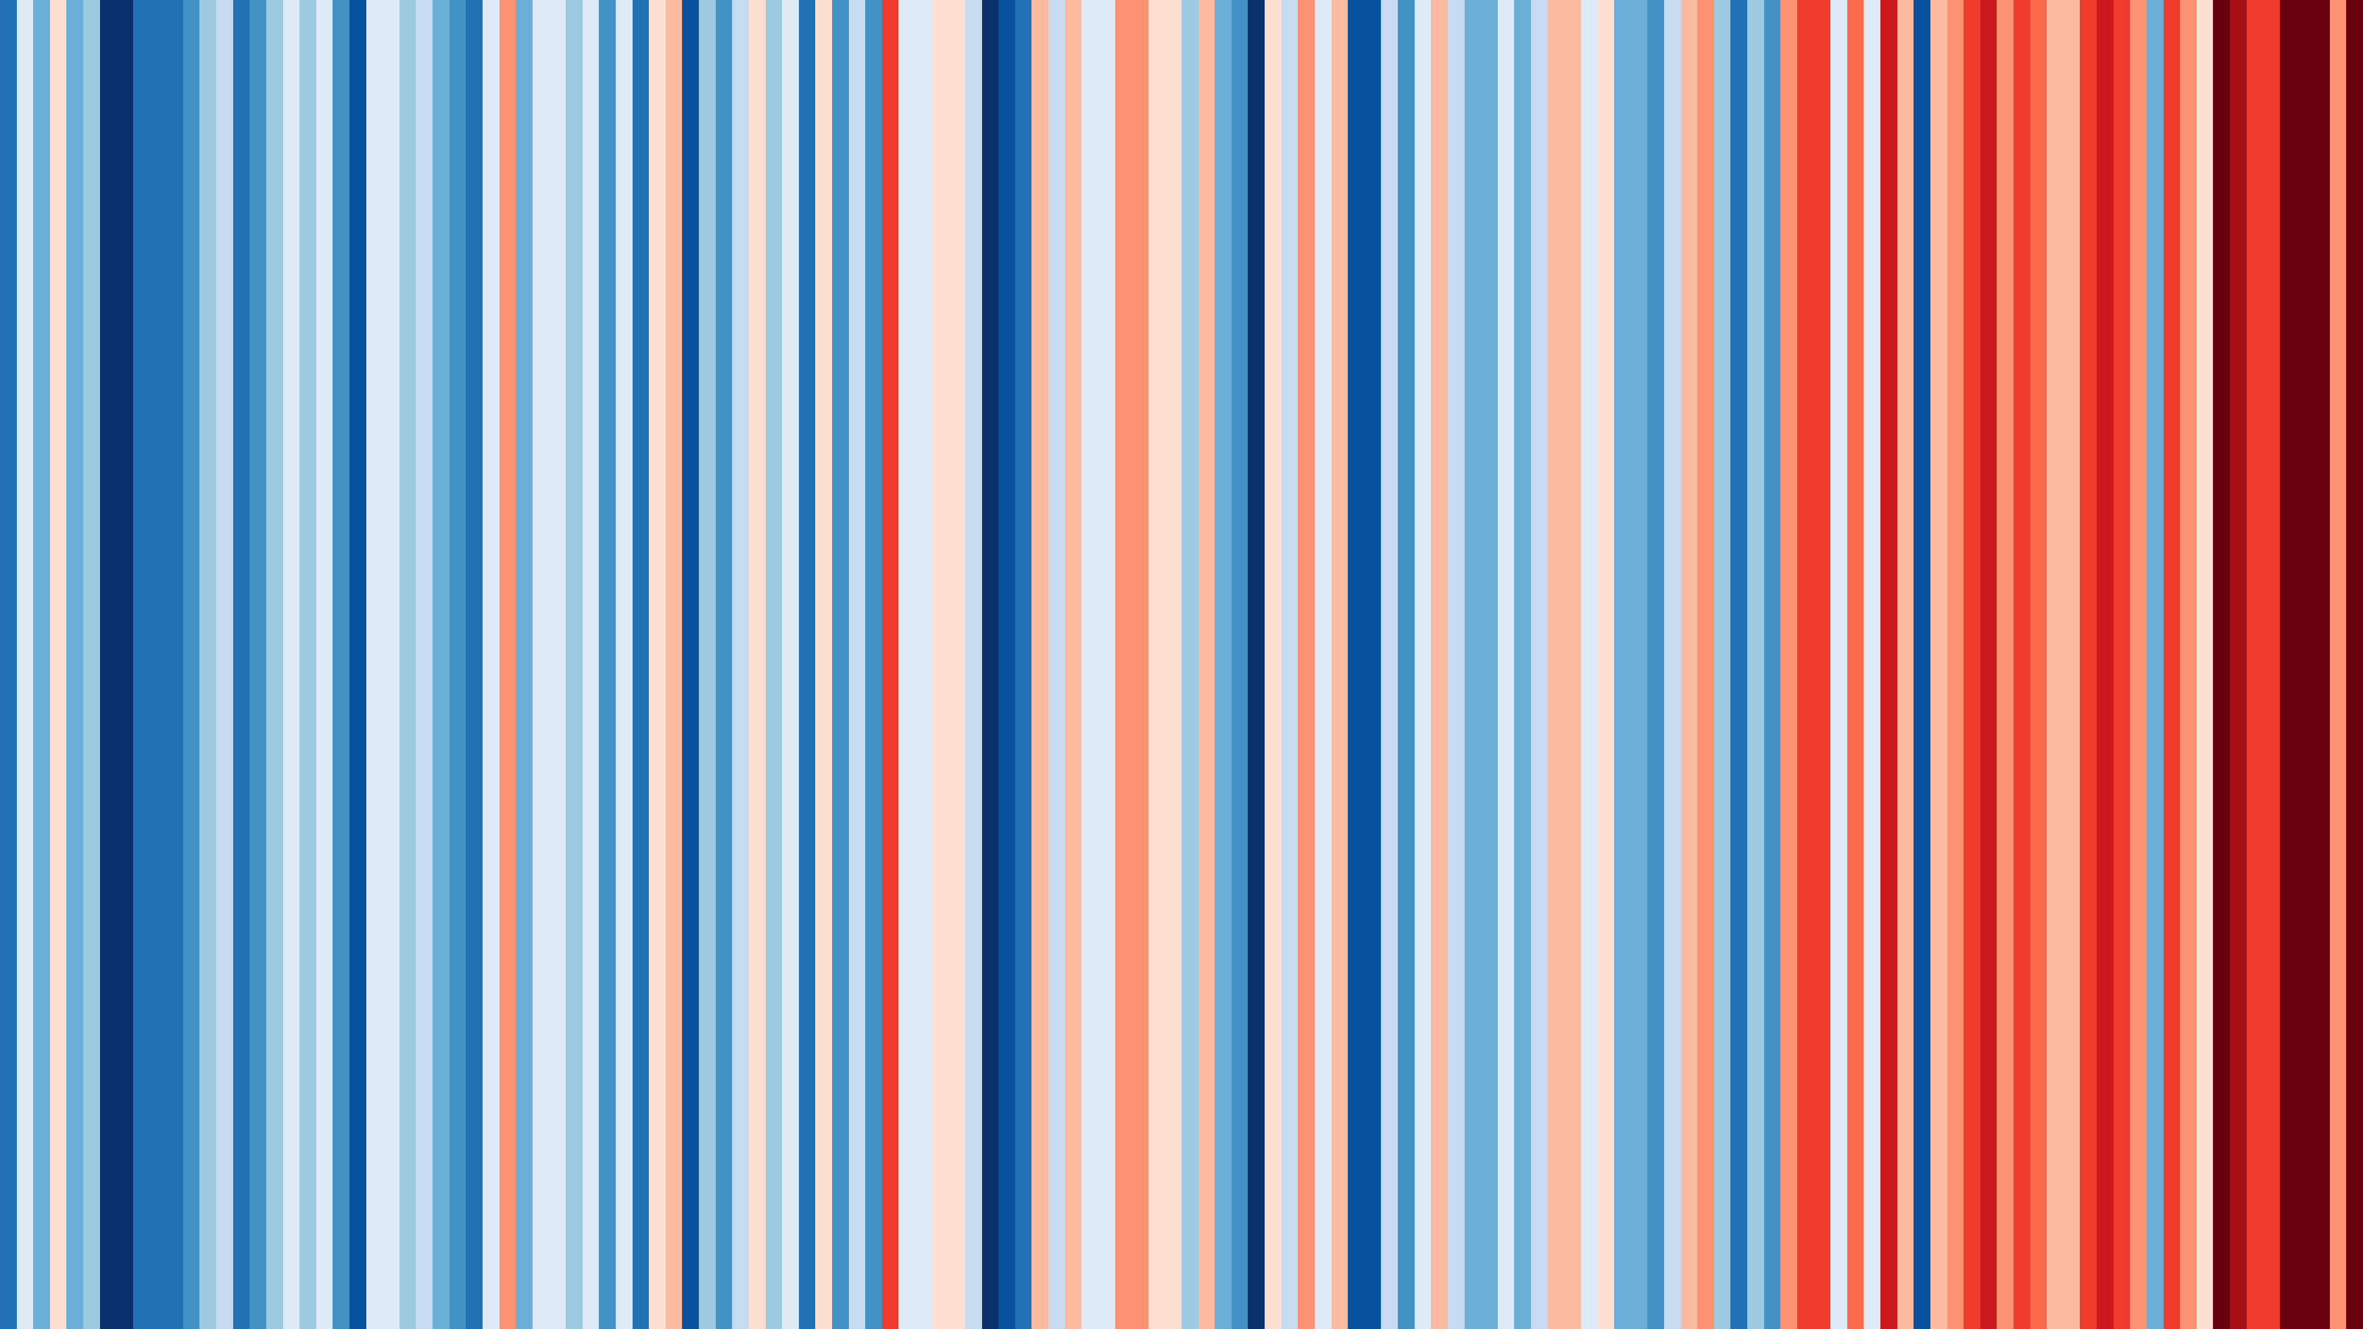
Globaler Temperaturanstieg: 1881-2022
Annual temperatures in Germany; 6.6 °C (dark blue) to 10.3 °C (dark red)
CREDITS: © Ed Hawkins. Climate scientist in the National Centre for Atmospheric Science (NCAS) at the University of Reading. IPCC AR5 Contributing Author. SOURCE: https://www.climate-lab-book.ac.uk/2018/warming-stripes 13.11.23 (aktualisiert Hans Glück).

Slide 4
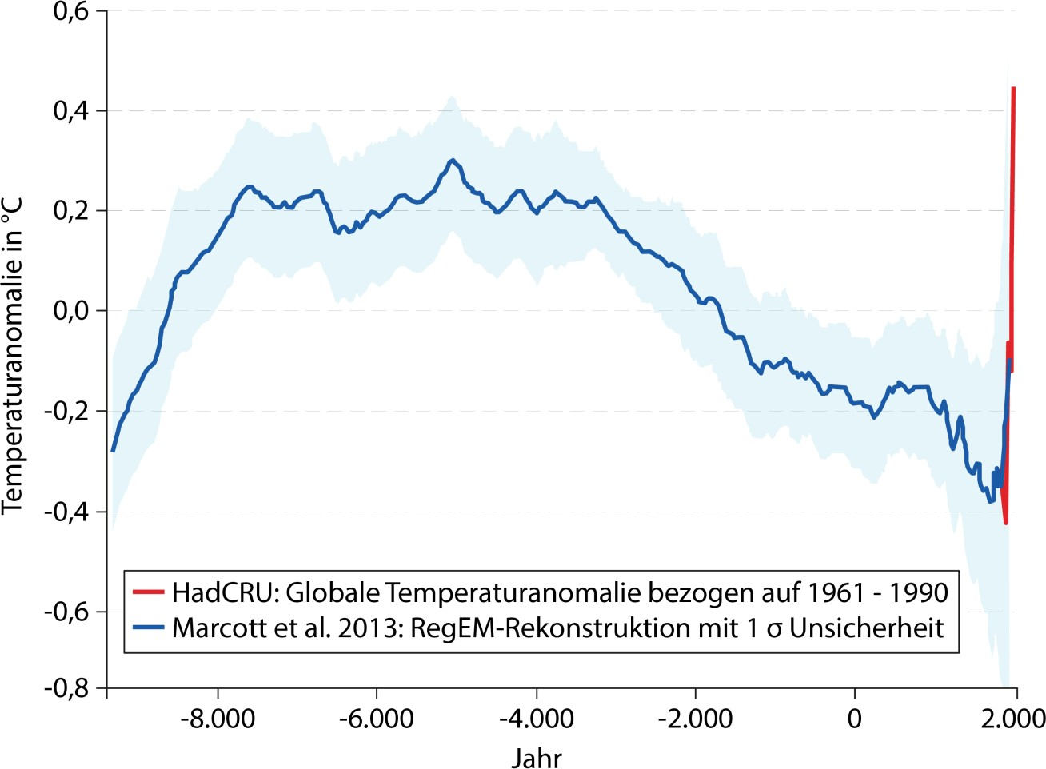
Globale Temperaturanomalien der letzten 9.000 Jahre
CREDITS: © Layout - Christine Rüth. CC BY-SA 4.0, Grafik - Klaus Bittermann via Stefan Rahmstorf, modified by Franz Bauer.
SOURCE: https://scilogs.spektrum.de/klimalounge/palaeoklima-das-ganze-holozaen/

Slide 5
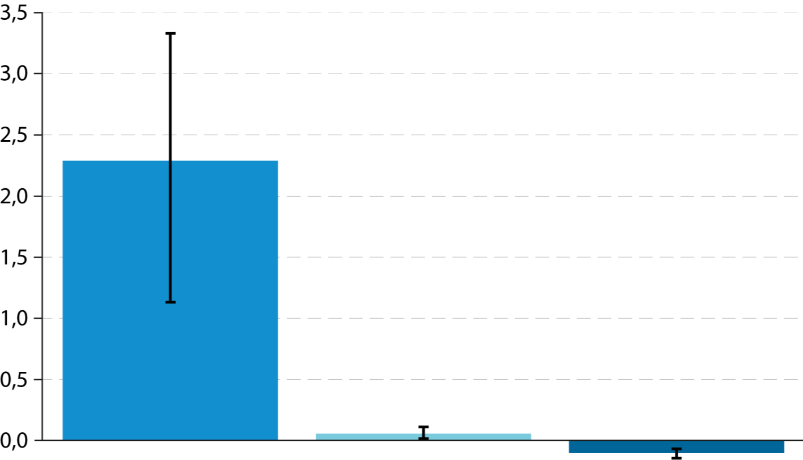
Beitrag der Natur zur Erwärmung
Erwärmung
(Durchschnittliche jährliche Änderung des Strahlungsantriebs* 1750–2011, in Watt/m²)
= Bereich der Unsicherheit
Menschen
Sonne (erhöhend)
Vulkane
(abmindernd)
* Der Strahlungsantrieb RF (radiative Forcing) ist ein Maß für die Veränderung der Energiebilanz der Erdatmosphäre durch externe Faktoren (Sonneneinstrahlung, CO₂ etc). Der Begriff wurde vom IPCC3 (2001) eingeführt, um im Rahmen der Klimastudien den Einfluss externer Faktoren auf die Strahlungsbilanz, bzw. das Klimasystem der Erde zu beschreiben. [Prof. emer. Max Camenzid 2016]
CREDITS: © NASA Public Domain, modified Gregor Hagedorn, Franz Bauer, modif. Hermann Hofstetter; CC BY 4.0. SOURCE: 2017 US Climate Science Special Report, https://www.esrl.noaa.gov/csd/assessments/climate/2017/keyfindings.html; INFO: Original Text: Figure ES.2: Global annual average radiative forcing change from 1750 to 2011 due to human activities, changes in total solar irradiance, and volcanic emissions. Black bars indicate the uncertainty in each. Forcing due to human activities, in contrast, has becoming increasingly positive (warming) since about 1870, and has grown at an accelerated rate since about 1970. There are also natural variations in temperature and other climate variables which operate on annual to decadal timescales. This natural variability contributes very little to climate trends over decades and longer. Simplified from Figure 2.6 in Chapter 2. See Chapter 2 for more details.[SlideID:1443]

Slide 6
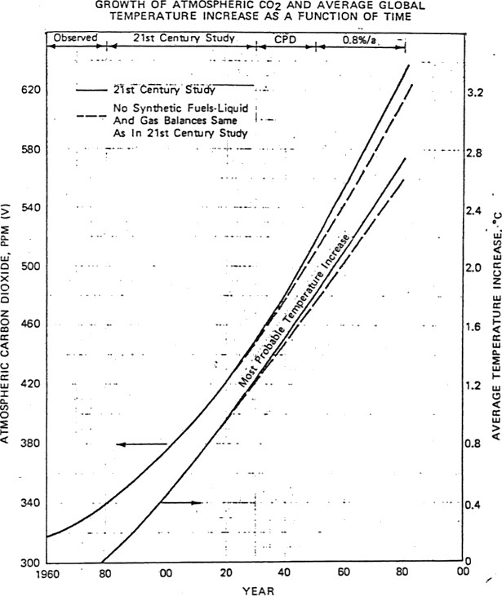
1982: Abschätzung von EXXON zur Entwicklung bis 2100
SOURCE: https://insideclimatenews.org/sites/default/files/documents/1982%20Exxon%20Primer%20on%20CO2%20Greenhouse%20Effect.pdf. CREDITS: © Exxon Research and Engineering Company 1982, used under citation rights

Slide 7



CO₂-Minderungspfade: Konsequenzen
4,8 °C
Jährliche Globale Treibhausgas- Emissionen
CO₂-Konzentration in der Atmosphäre [ppm]:
Weiter so!
„Business as Usual“
- Jan 2018: 408
- Jan 2020: 413,33
(Mauna Loa, scrippsco2.ucsd.edu)
4,1 °C
3,7 °C
3,2 °C
2,6 °C
← Pfad für 2 °C
Pfad für 1,5 °C →
0
2,0 °C
1,5 °C
1990 2020 2030 2050
CREDITS: © Gregor Hagedorn 2018, modif. Hermann Hofstetter, CC BY-SA 4.0. Data from climateactiontracker.org, plus other sources. [SlideID:2105]
2100

Slide 8
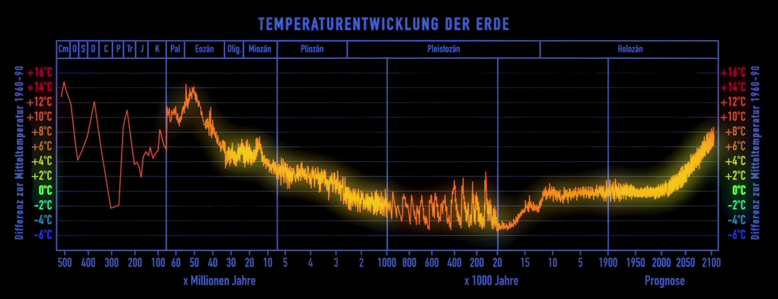


Temperaturentwicklung der Erde
“Parisziel nicht eingehalten”
Menschliche Zivilisation
Beginn Landwirtschaft
Globale Erwärmung = Wir drehen die planetare Uhr zurück auf Temperaturen, die Homo sapiens nie zuvor erlebt hat. Menschliches Leben wäre zu den dabei herrschenden Bedingungen nicht oder nur sehr eingeschränkt in wenigen Regionen möglich gewesen!
CREDITS: © ZDF/Terra X/Gruppe 5/Luise Wagner, Jonas Sichert, Andreas Hougardy 2019, CC BY 4.0, Modified G. Hagedorn (arrows), modif. Hermann Hofstetter, CC BY 4.0

Slide 9

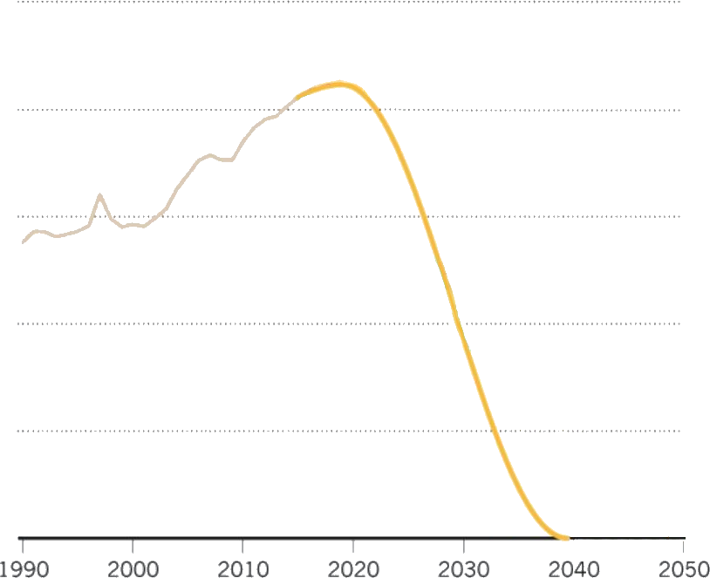


1,5 °C - Budget: Maximal mögliche Emissionen
2018
Blaue Fläche
= 600 Gt CO₂eq
2040
CO₂-Emissionen
CREDITS: © Gregor Hagedorn, modif. Hermann Hofstetter, CC BY-SA 4.0, modified after Christiana Figueres, Schellnhuber, …, Rahmstorf 2017. Nature: 593ff doi:10.1038/546593a. SOURCE: https://doi.org/10.1038/546593a – Copyright Note: Remainder of original graph is a standard data representation and below copyright threshold. [SlideID:1582]

Slide 10
Klimagerechtigkeit
Deutschland liegt auch hier in der Spitzengruppe
1200
Kumulative
Tonnen CO₂ pro heutigem Einwohner
0
Indien China
Deutschl.
UK USA
O-Ton: …“Soll halt China erst mal anfangen…“
CREDITS: © Gregor Hagedorn, modif. Hermann Hofstetter, CC BY-SA 4.0. Own Graph Gregor Hagedorn, cumulative 2014 CO2 Emissions from OWID divided by current population (Wikipedia). [SlideID:1982]

Slide 11
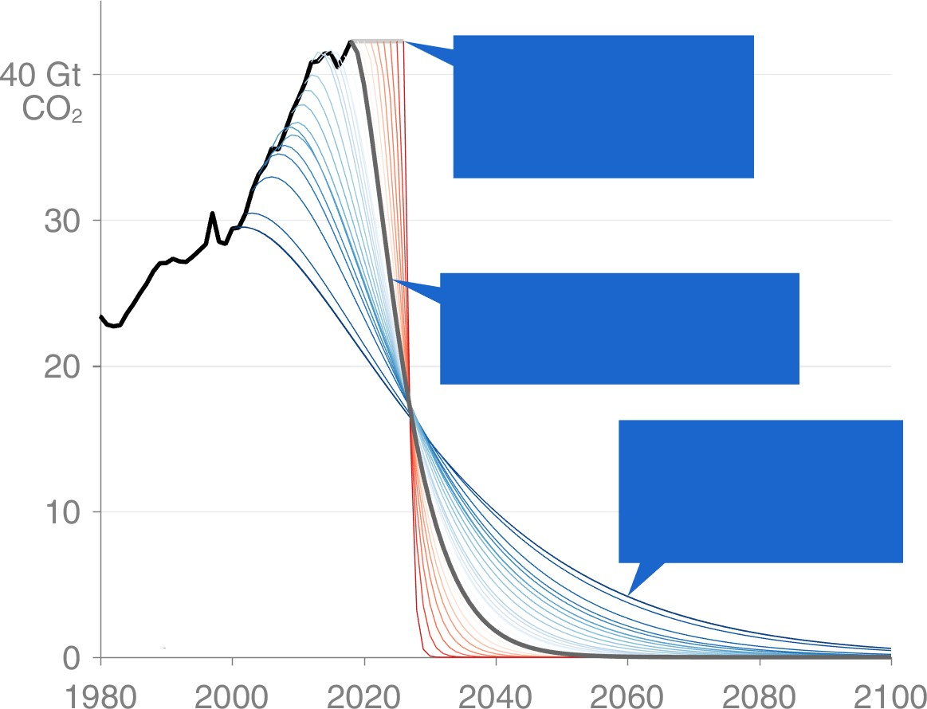
CO2-Minderungspfade für 1.5 °C
Nach 9 Jahren gleichbleibender Emissionen wäre das Budget aufgebraucht
Wenn wir in 2019 ange- fangen hätten, müssten wir 18 % pro Jahr reduzieren
Hätten wir 2000 angefangen, wären es nur ca. 4 % pro Jahr gewesen
CREDITS: © Robbie Andrew 2018, simplified by Gregor Hagedorn, modif. Hermann Hofstetter, CC BY-SA 4.0. Data: GCP + Emissions budgets from IPCC SR1.5. Mitigation curves after Raupach et al. 2014. SOURCE:
http://folk.uio.no/roberan/GCB2018.shtml Copyright: „These figures and data are released under the Creative Commons Attribution 4.0 International license.” Data are available as CSV downloads!

Slide 12
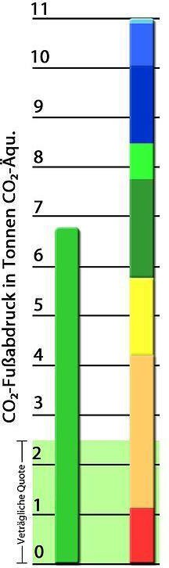



Individueller CO2-Fußabdruck?
Zzgl. einiger t CO2 für Importwaren
Öffentlicher Verkehr (0,11t) Flugverkehr (0,85t)
Privatfahrzeuge (1,56t)
Strom (0,75t) Heizung (2t)
Ernährung (1,55t)
Sonstiger Konsum (3,07t)
1,5°
Öffentliche Emissionen (1,11t)
Deutscher Durchschnitt von 11t
CC BY-SA 4.0. Hermann Hofstetter - Variation Hans Glück
Einführung zu „Klimakatastrophe“ und „Treibhausgas-Emissionen“
13 / 13

